Slide 1
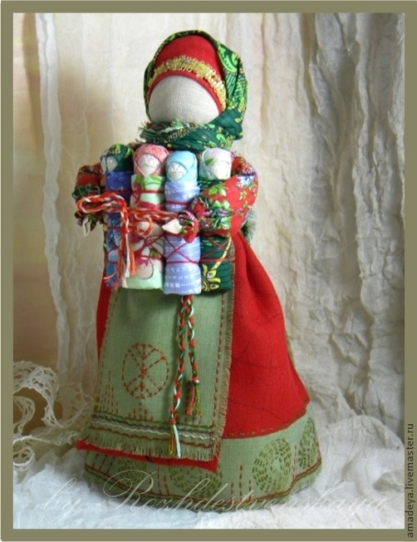
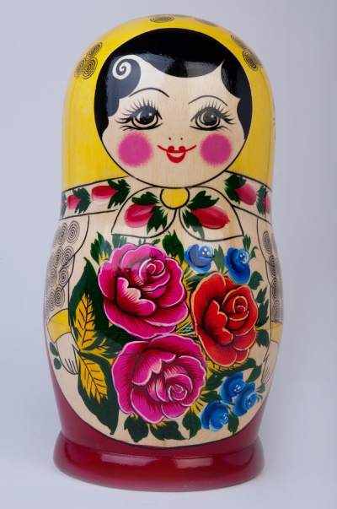
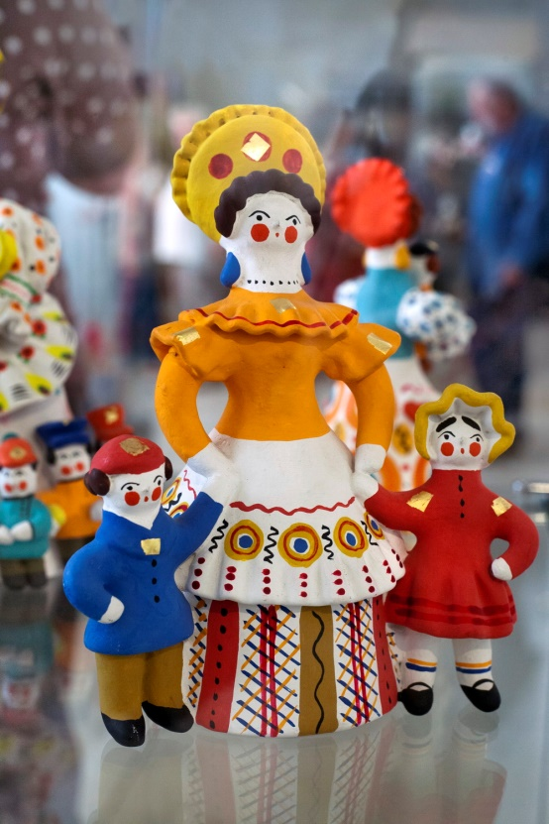
«Создание единого художественного образа в народном и декоративно-прикладном искусстве».
Черкасова Наталья Викторовна,
учитель ИЗО МАОУ «Гимназия № 42»

Slide 2
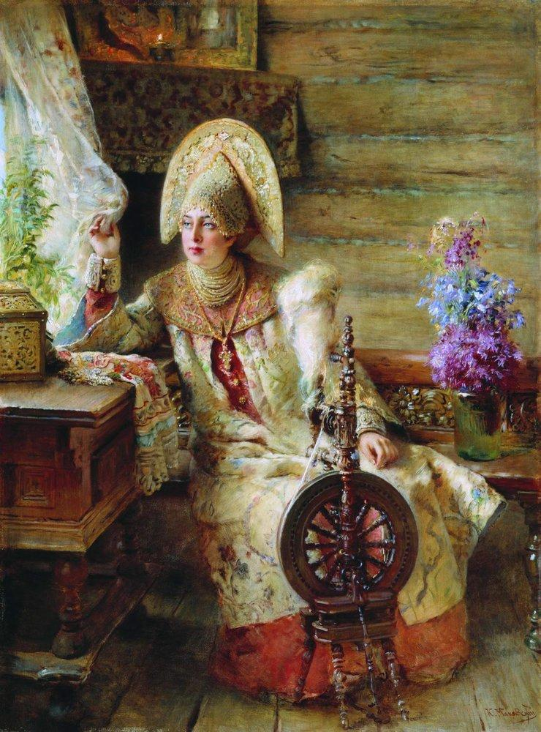
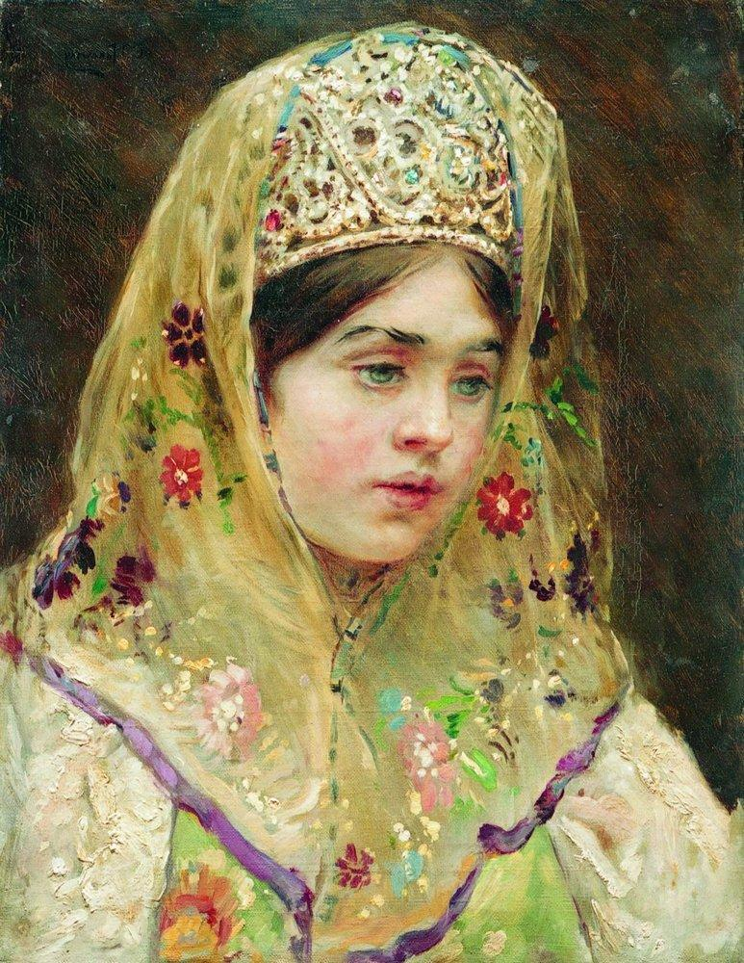
Красота русской женщины запечатлена и в полотнах известных художников XIX веке.
Девушка в русском костюме
К.Е.Маковский
Боярыня у окна с прялкой
К.Е.Маковский

Slide 3
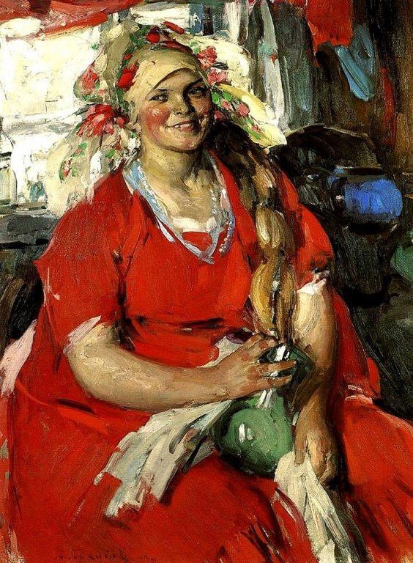
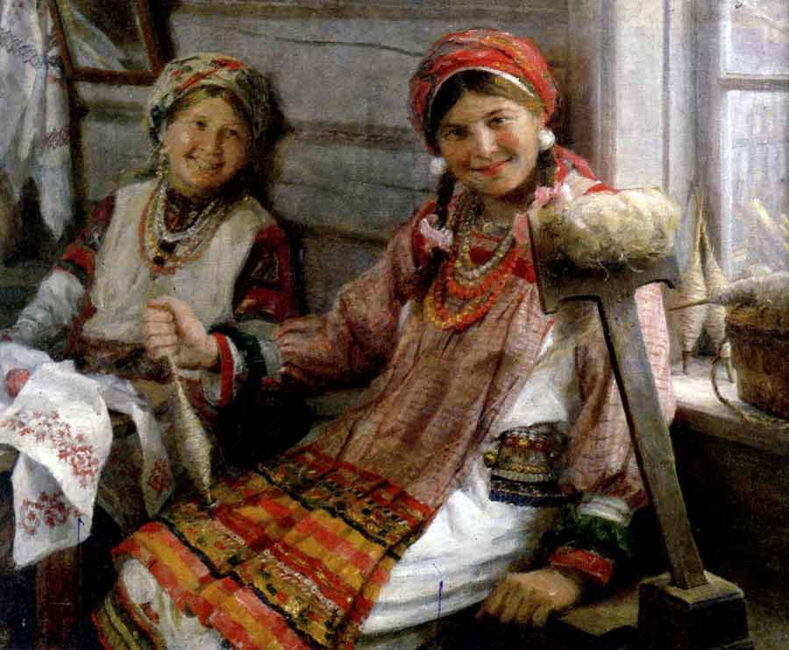
Абрам Архипов Федот Васильевич Сычков
«Женщина в красном» За работой. Подруги. 1935

Slide 4
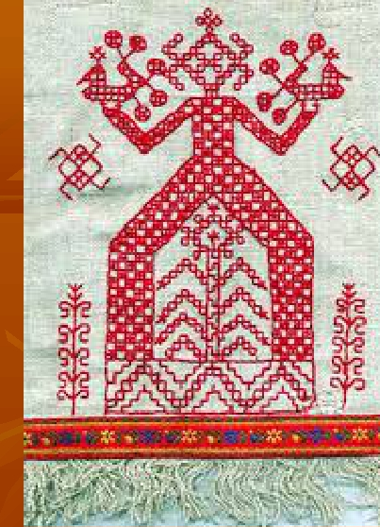
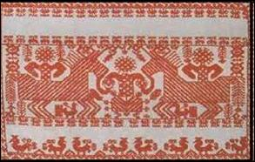
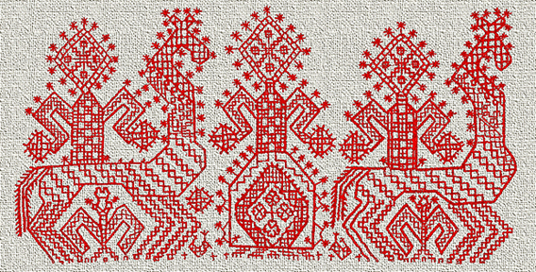
На Руси орнамент служил не только украшением, но и защитой от недобрых, злых духов. На рукавах и воротниках рубашек делались вышивки, которые “охраняли” от всякой нечисти.

Slide 5
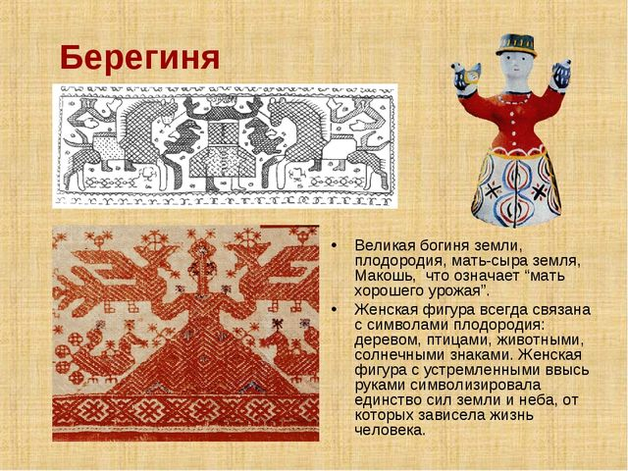
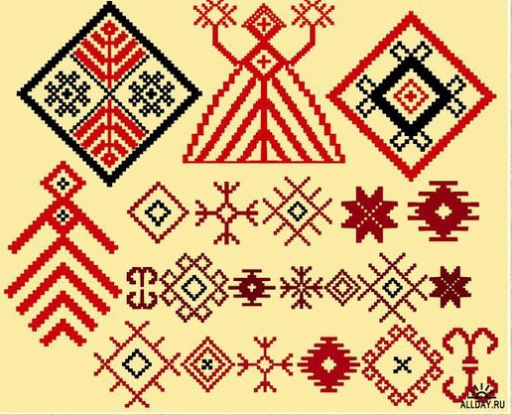
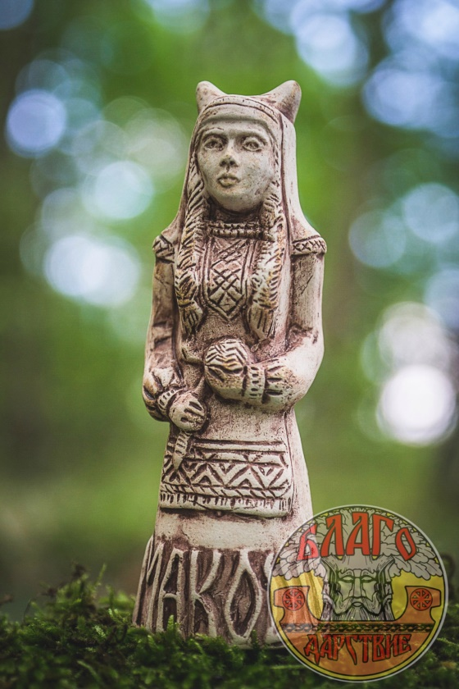
Женская фигура (берегиня) – это божество, выражающее представление о земле, которая родит, и о женщине – продолжательнице рода. Называют этот образ по-разному: великая богиня земли, плодородия, мать-сыра земля, Макошь, что означает “мать хорошего урожая”.

Slide 6
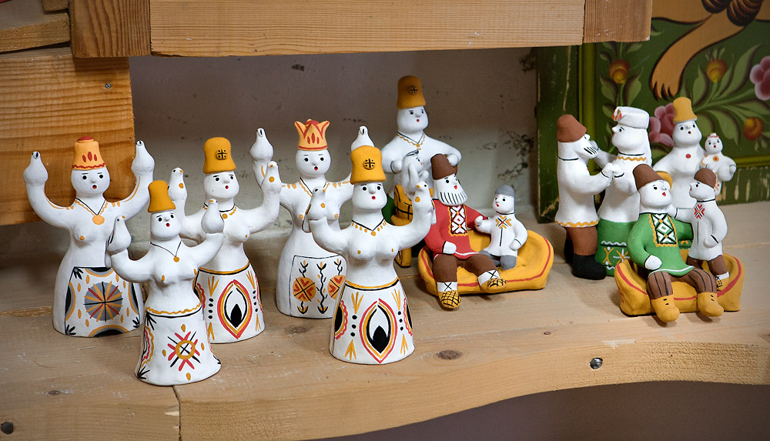
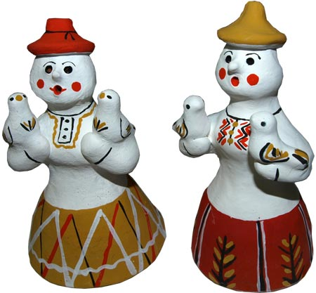
Каргопольская игрушка

Slide 7
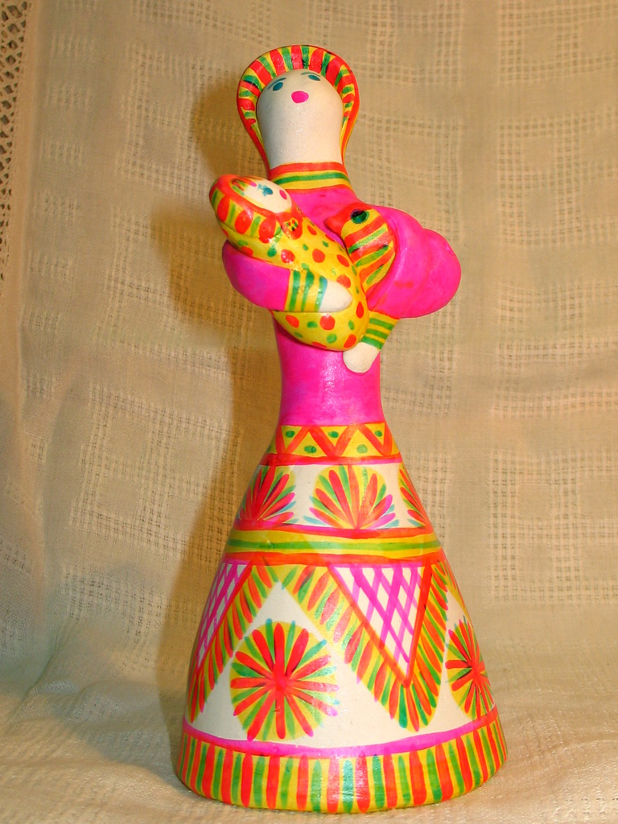
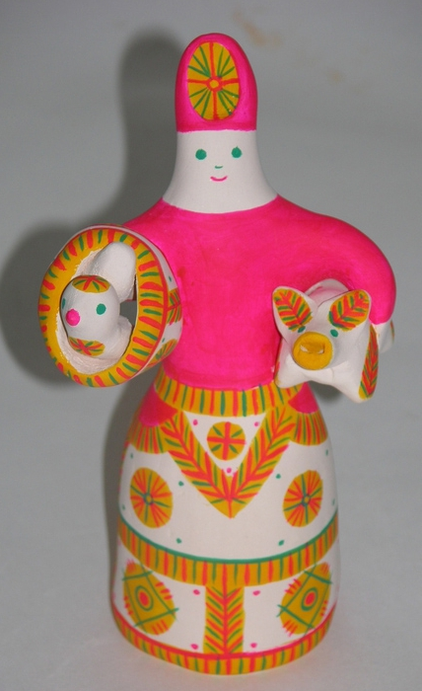
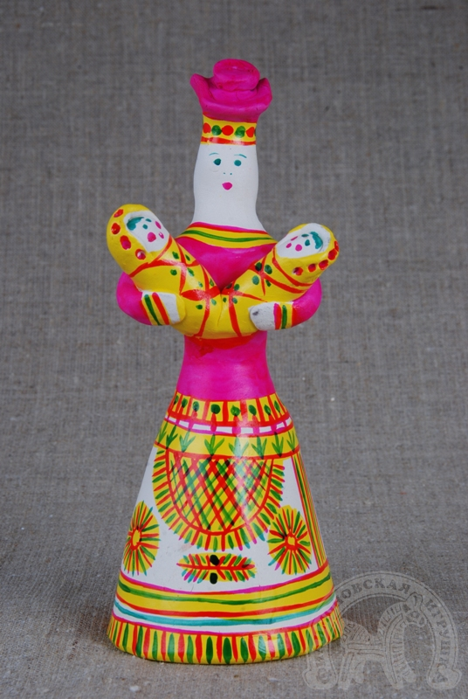
Филимоновская игрушка

Slide 8
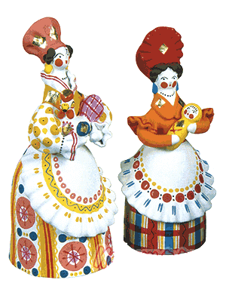
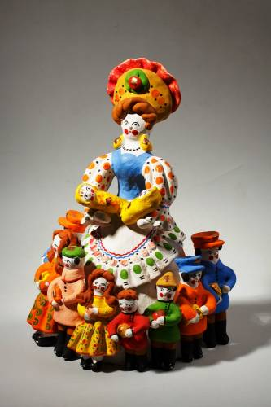
Дымковская игрушка

Slide 9
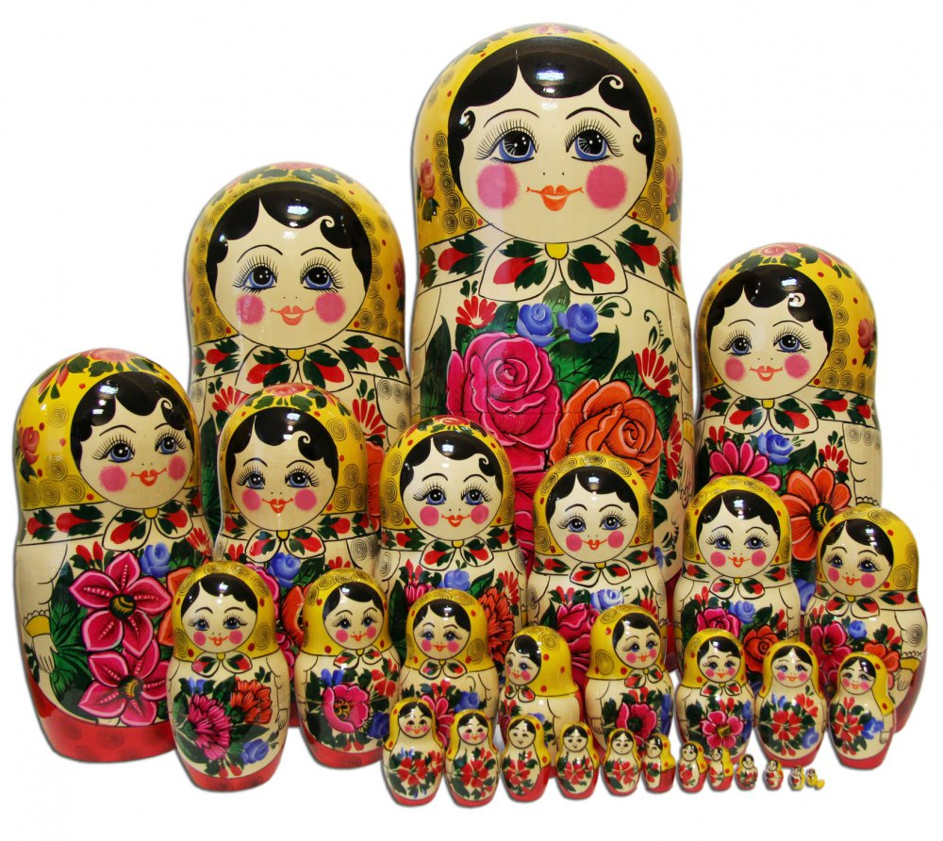
Матрешка

Slide 10
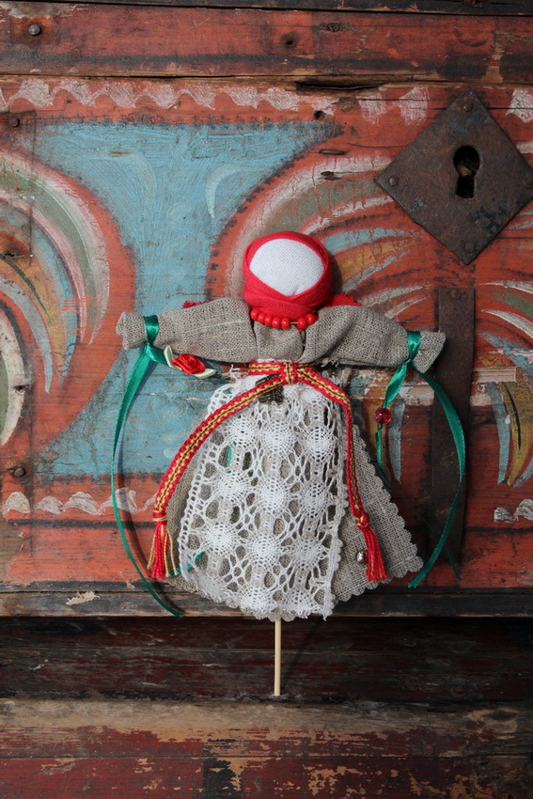
Желанница
Для того, чтобы быть счастливым, нужно сначала понять, что тебе для этого нужно. Загадывая желание, вы создаете в своем воображении подробную картинку, к которой постепенно стараетесь приблизиться. Желанница – была самой любимой девичьей куклой. Ей рассказывали свои мечты, дарили бусинки, ленточки, украшали и советовались. Кукла помогала девушке понять свои желания, и они, конечно, сбывались. Для того, чтобы быть счастливым, нужно сначала понять, что тебе для этого нужно. Загадывая желание, вы создаете в своем воображении подробную картинку, к которой постепенно стараетесь приблизиться. Желанница – была самой любимой девичьей куклой. Ей рассказывали свои мечты, дарили бусинки, ленточки, украшали и советовались. Кукла помогала девушке понять свои желания, и они, конечно, сбывались.

Slide 11
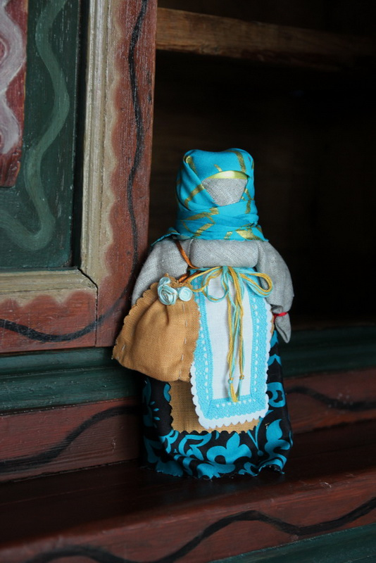
Успешница
Кукла "Успешница" – образ деятеля, у которого работа спорится, все к сроку готово. Это символ человека, который достигает желаемого и в работе, и в жизни. Ладная, нарядная кукла твердо стоит на ногах. Сумка через плечо – это дела, которые по силам, в удовольствие и в радость.

Slide 12
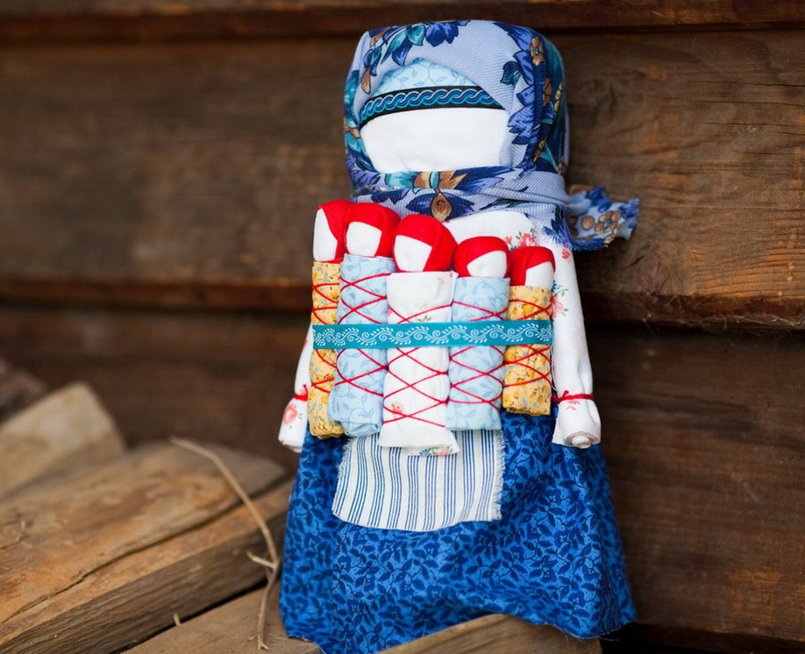
СемьЯ
Эта кукла – воплощение материнской любви и заботы о каждом члене семьи. Сама кукла символизирует единство мужского и женского начала. В основе ее - скрутка, плотный столбик из ткани, бересты или бревнышка. Наряжена она как замужняя женщина, а к поясу привязываются шесть маленьких деток. Получается СемьЯ – семь таких же, как Я, и каждому нужна любовь и забота остальных.
Эту куклу делали как символ счастливого материнства и берегли от чужих глаз. Эта кукла – воплощение материнской любви и заботы о каждом члене семьи. Сама кукла символизирует единство мужского и женского начала. В основе ее - скрутка, плотный столбик из ткани, бересты или бревнышка. Наряжена она как замужняя женщина, а к поясу привязываются шесть маленьких деток. Получается СемьЯ – семь таких же, как Я, и каждому нужна любовь и забота остальных.
Эту куклу делали как символ счастливого материнства и берегли от чужих глаз.

Slide 13
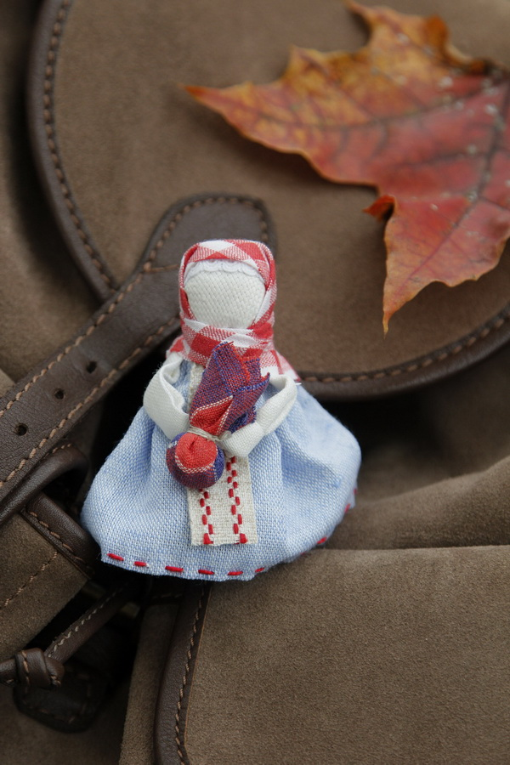
Подорожница
Куколку делали, как правило, для мужчины, собиравшегося в дальнюю дорогу, а может быть даже на войну. Жена, мать или дочь давала ему в спутницы маленькую куколку, чтобы можно было прижать ее к сердцу в приступе тоски по дому, и поделиться своими мыслями и тревогами.
Но и в наш век телефонов и интернета приятно путешествовать с частичкой дома в кармане.Куколка-спутница в дорогу, символ сытости и безопасности путешествующих. Делается ладонного размера, в мешочке у нее крупа, чтобы путник был сыт, здоров и весел и возвратился с удачей)

Slide 14
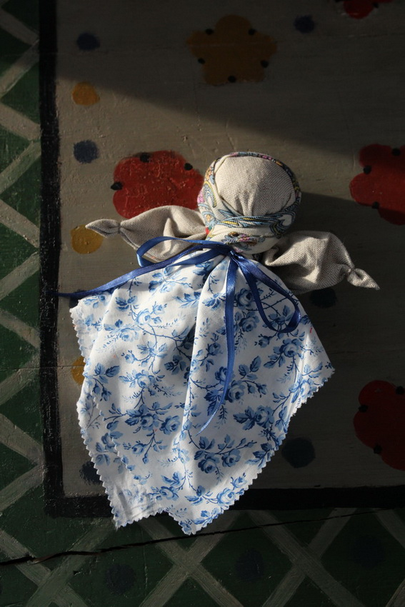
Сонница-бессонница
Каждой маме хорошо знакомы бессонные ночи, когда ребеночек без особых причин плачет и капризничает. Народный рецепт хорошего сна – куколка "Бессонница", набитая успокаивающими травками и волшебные слова: «Сонница-бессонница, не играй с моим дитятком, а играй этой куклой». Возрастных ограничений у куклы нет.

Slide 15
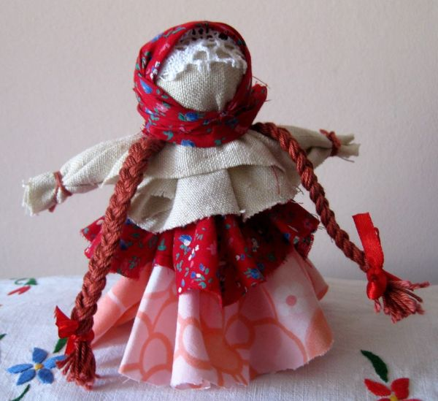
Кукла-колокольчик
Оберег «Кукла-колокольчик» имеет форму колокола и символизирует счастье и хорошее настроение, ее можно дарить с самыми лучшими пожеланиями. У «колокольчика» всегда три юбки, символизирующие единство тела, души и духа, три царства, золото, серебро и медь.
￼

Slide 16
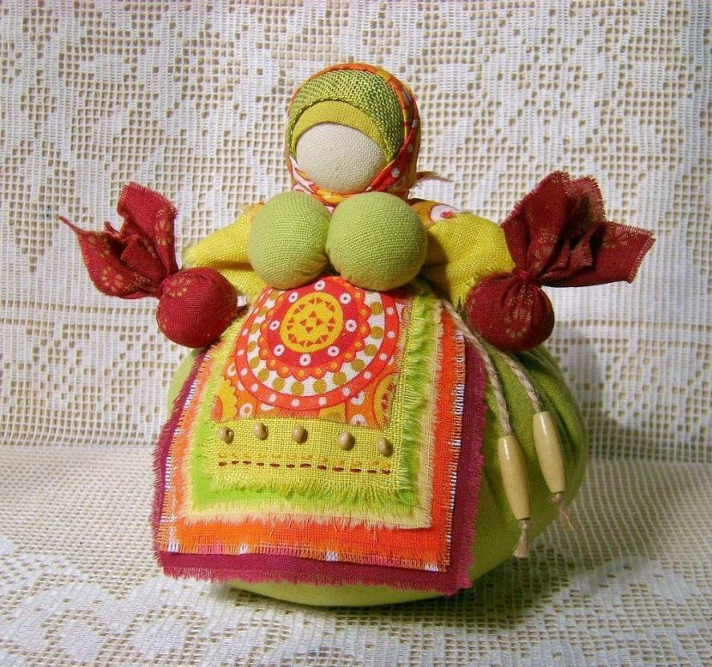
Травница
Оберег этот считается защитником дома от болезней, более того, ему приписываются свойства исцеления. А все потому, что при создании Кубышки, в куклу закладывается много трав, конечно же, лекарственных. И если помять такую куклу руками, из травок выделяются эфирные масла, польза которых давно научно доказана. От того, какие вы травы будете использовать, зависят и обережные свойства Травницы:
мята и душица оказывают успокаивающее воздействие, а также очищает воздух от вирусов и микробов;
лаванда также обладает антимикробными свойствами, а еще она снимает головную боль и способствует нормализации давления;
мелисса и зверобой помогают при бессоннице, неврастениях и головных болях;
чабрец обладает выраженными антисептическими, обезболивающими, бронхорасширяющими и откашливающими свойствами.

Slide 17
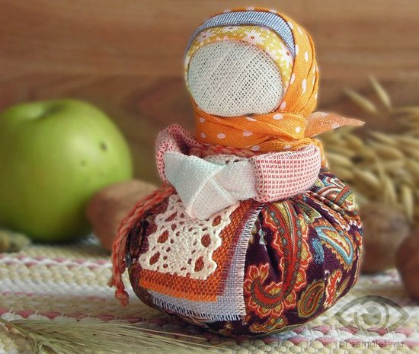
«Благополучница»
«Благополучница» или «Хозяюшка» — текстильная кукла, оберегающая семью, способствующая процветанию дома и возрастанию достатка. Ее еще величали «Домовушкой», потому что считалось, что она находит общий язык с домовым. Микроскопическую защитницу дома можно спрятать в ладони — ее рост всего 3-8см. Она такая малюсенькая, очаровательная, и, как говорят поверья, способная противостоять всем злобным силам, настроенным принести в дом неприятности. Она посмотрит за детьми, сбережет семью, приносит в дом веселье с радостью и доход. Хозяюшка — лучшая помощница в новых делах. Благополучницу принято дарить на зимние праздники с душевными пожеланиями.

Slide 18
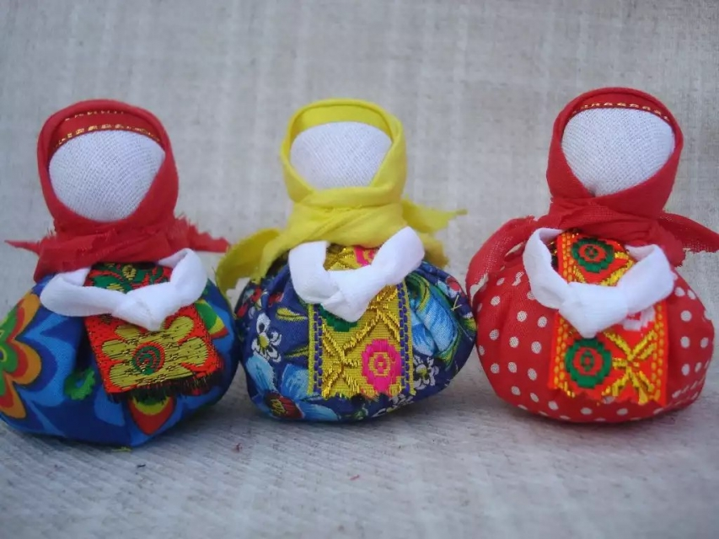
Для рождения такой важной в домашней жизни куклы нужен особенный день. Чтобы Хозяюшка обрела обережную силу, ее нужно смастерить, как того требуют предания, в понедельник, вторник или субботу. Делали сразу, не бросая работы. Во время изготовления читали обережные заговоры или молчали.
Чтобы кукла приносила в дом достаток, в нее заворачивали монетку «пятачок». Пятерка — символ прибыли. Обережная куколка – почти юная, потому как пятак в России был впервые отчеканен в 1701, при Петре 1. Когда Благополучница наделяется свойствами целительницы, в нее заворачиваются лекарственные травы.

Slide 19
Подарок к Новому Году: Хозяюшка-Благополучница
Эту маленькую милую куколку принято было дарить на Новый Год с пожеланиями благополучия в доме. Не могу сказать точно, как давно стали делать такую куклу в России, но от бабушек знаю, что в 19 веке Благополучницы уже были.
Благополучница мала росточком, всего 5—7 см, материала на нее надо совсем немножко. У меня для этих куколок собираются маленькие лоскуточки, оставшиеся от других кукол и прочего рукоделия. Обычно я выкладываю на рабочий стол охапку лоскутов, и в процессе работы подбираю кусочки материи — какой попросится.
Кроме ткани, нужно немножко ваты и синтепона, крепкую красную нить и монетки — символ материального благополучия. На монетах должна быть цифра 5. Кстати, не могу не отметить странное смешение традиций: пятерка считается символом денег в нумерологии и других эзотерических науках. Каким образом этот символ попал в традиционную славянскую куклу — совершенно непонятно. Но спорить с более опытными мастерицами я не буду. Сказано — пятачок нужно, я так и делаю. Правда, пятачки использую любые — старые советские, более поздние российские, украинские, молдавские и прочие, какие только найду.

Slide 20
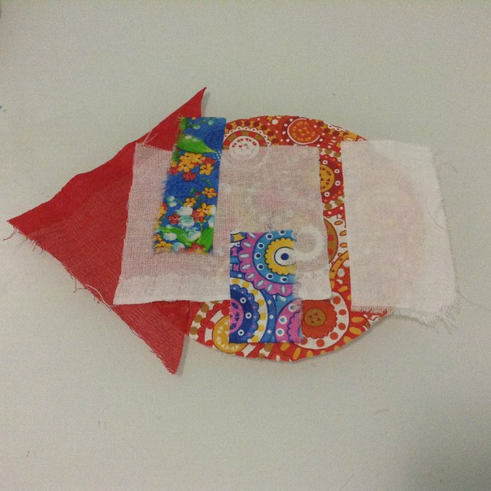
￼

Slide 21
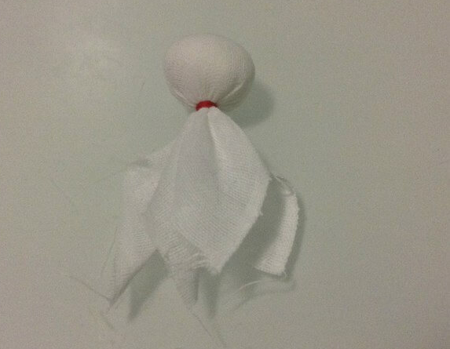
1. В середину светлого квадратика кладем вату, формируем голову-шарик и крепко перевязываем красной ниткой.

Slide 22
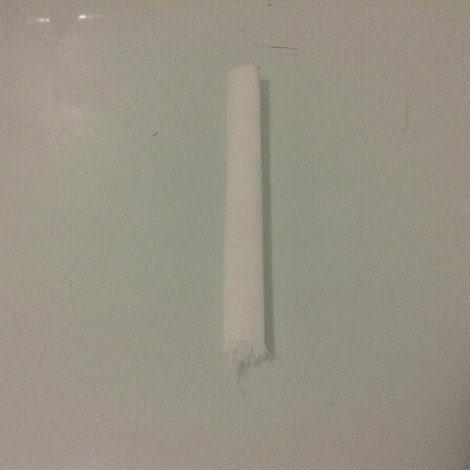
Полоску ткани для ручек сворачиваем, подгибая края к середине, и завязываем по центру узел

Slide 23
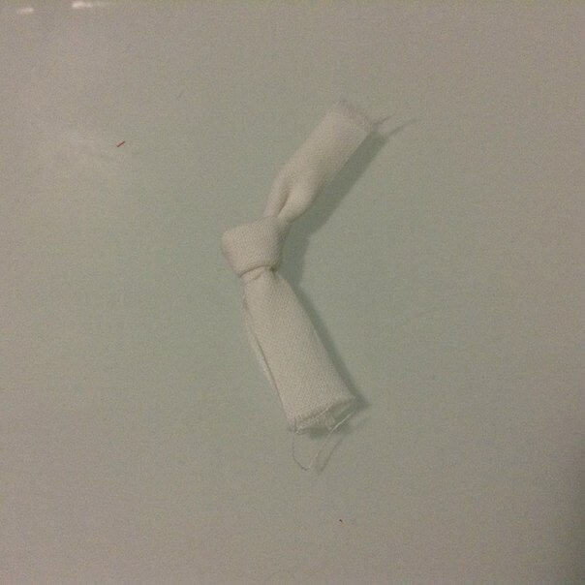

Slide 24
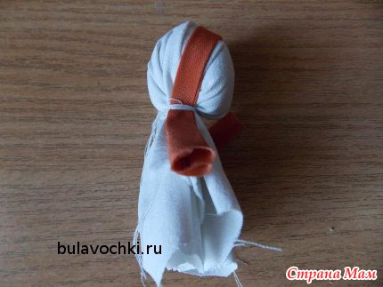
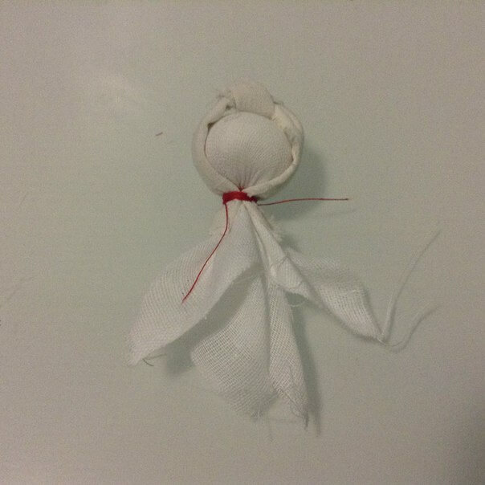

Slide 25
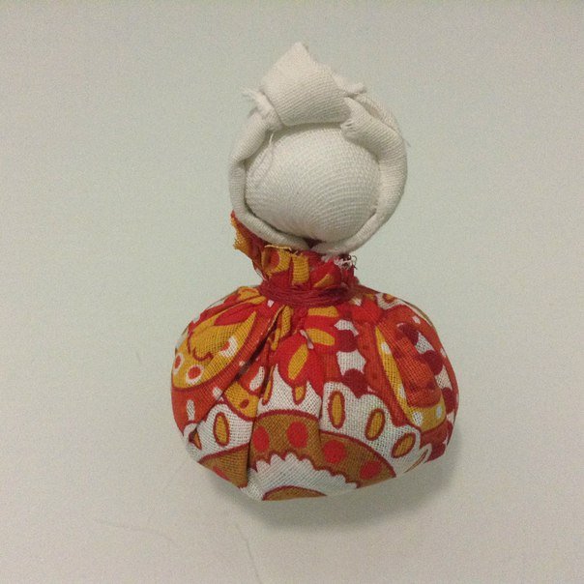

Slide 26
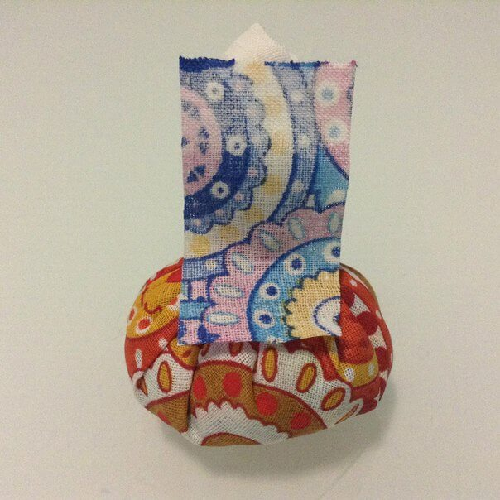

Slide 27
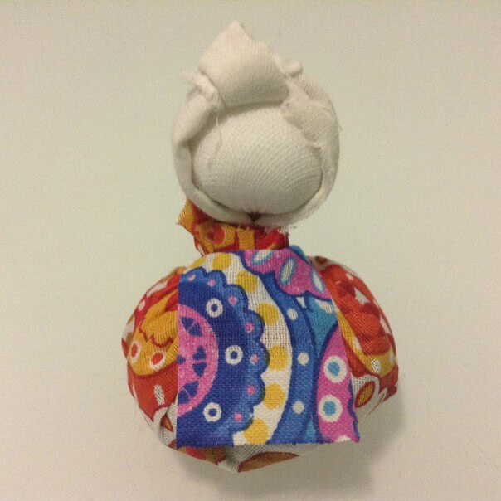

Slide 28
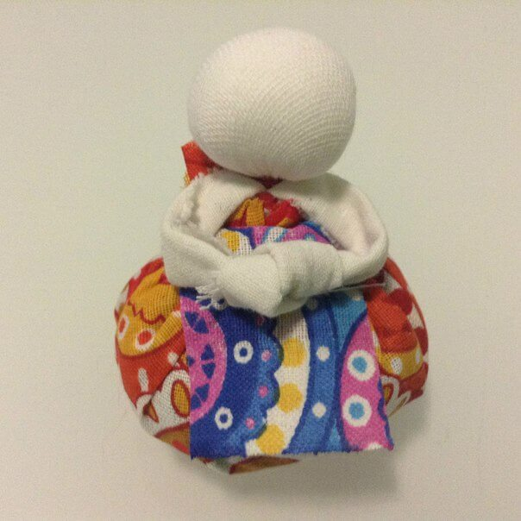

Slide 29
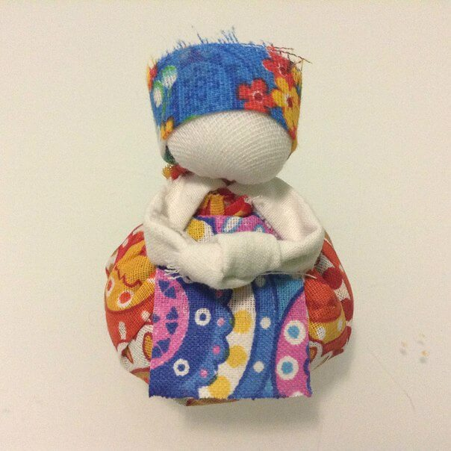
Повойник — старинный головной убор, который женщины носили под кокошниками и платками.

Slide 30
